Slide 1


Муниципальное бюджетное дошкольное образовательное
учреждение детский сад компенсирующего вида №32 «Сказка»
муниципального образования
город – курорт Геленджик
Краткая презентация
адаптированной образовательной программы дошкольного образования для обучающихся с нарушением зрения (с амблиопией и косоглазием)
(АОП ДО)
2024 год

Slide 2
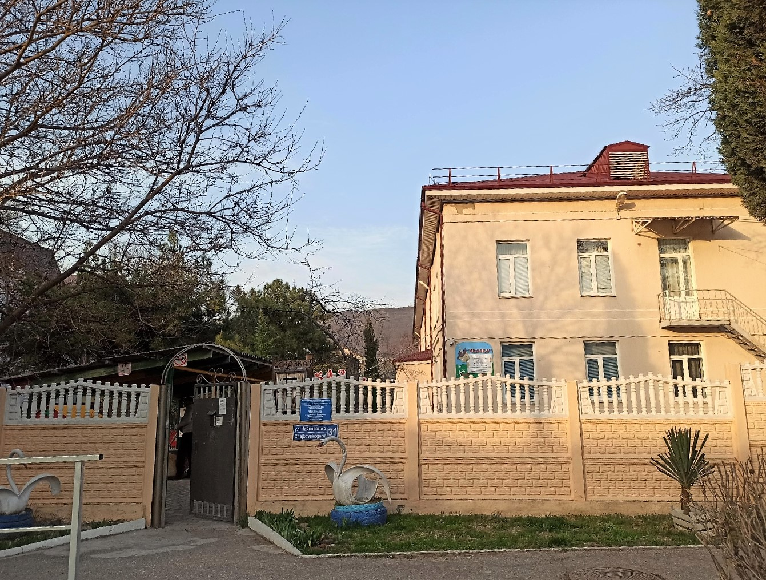
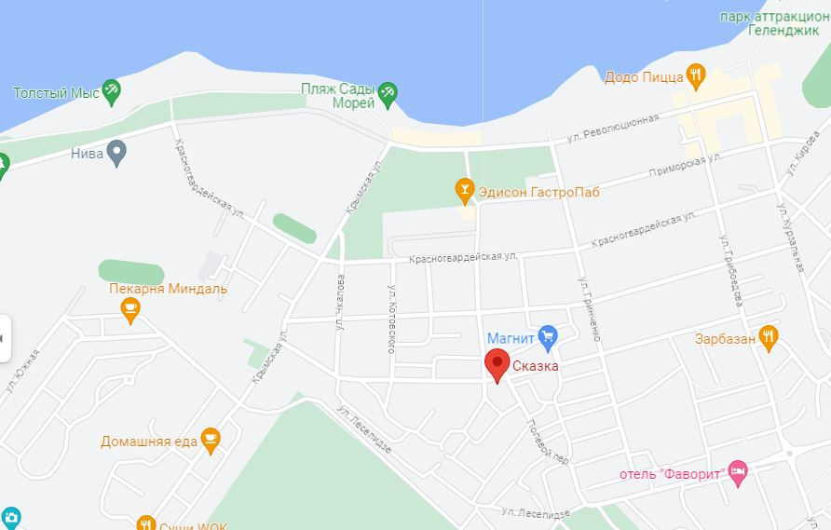
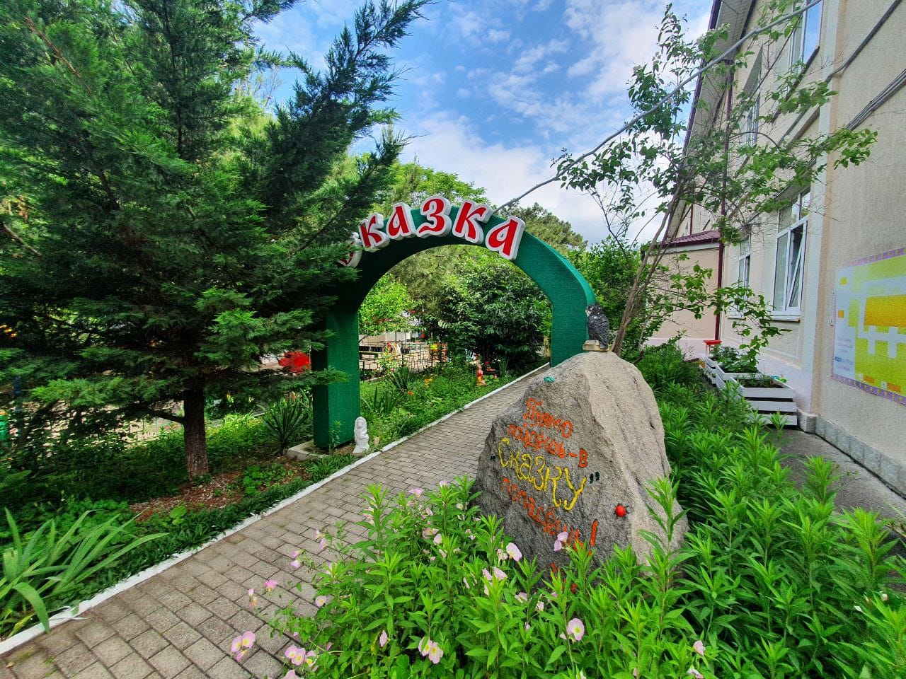
Территориальное расположение
353475, Краснодарский край, Геленджик г., Чайковского ул., д. 31

Slide 3

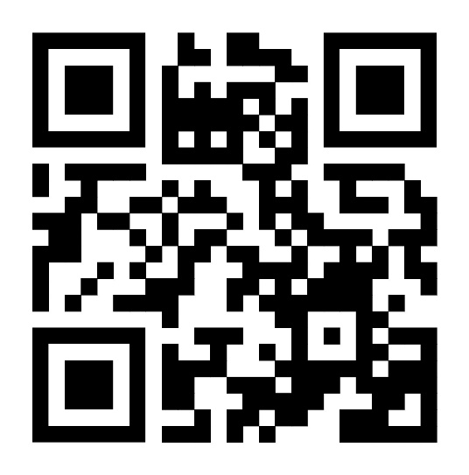
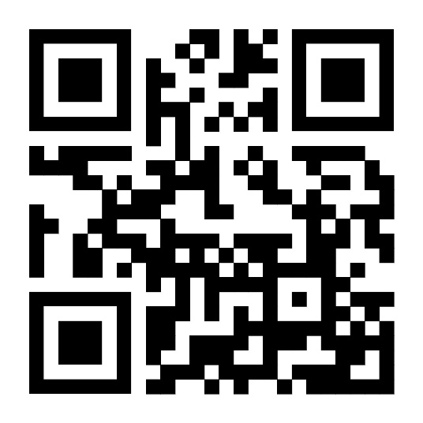
Общие сведения о дошкольном образовательном учреждении
Эл. Адрес: ds32gel@mail.ru
Официальный сайт: https://skazkagel.ru
САЙТ ВКОНТАКТЕ
Наименование Учреждения:
Полное - Муниципальное бюджетное дошкольное образовательное учреждение детский сад компенсирующего вида № 32 «Сказка» муниципального образования город-курорт Геленджик.
Сокращенное - МБДОУ д/с №32 «Сказка»
Место нахождения: 353475 Краснодарский край, г. Геленджик.
Почтовый адрес: 353475, Краснодарский край, Геленджик г., Чайковского ул., д. 31
Заведующий: Дундукова Надежда Федоровна, телефон: 8(86141) 5-10-62

Slide 4
Федеральный государственный образовательный стандарт дошкольного образования
утвержден приказом Минобрнауки России
от 17.10.2013 № 1155
АОП ДО
разработана
в соответствии
Федеральная адаптированная образовательная программа дошкольного образования для обучающихся с нарушением зрения
утверждена приказом Минпросвещения России
от 24.11.2022 № 1022

Slide 5
Организация пребывания детей
Режим работы: Пятидневная рабочая неделя, выходные дни — суббота и воскресенье.
Длительность пребывания детей 10 часов, с 7.30 до 17.30.
Одна 12-часовая дежурная группа : с 7.00 до 19.00
Одна группа кратковременного пребывания для детей с ОВЗ (время пребывания – 3 часа).
тт
В МБДОУ функционируют 5 возрастных групп детей с нарушением зрения:
Возрастная категория группы | Ранний возраст (2-3 года) | Вторая младшая группа (3-4 года) | Средняя группа (4-5 лет) | Старшая группа (5-6 лет) | Подготовительная к школе группа (6-7 лет)
Количество групп | 1 | 1 | 1 | 1 | 1

Slide 6
Используемые программы.
Обязательная часть | Часть, формируемая участниками образовательных отношений
ФАОП | Программа специальных (коррекционных) образовательных учреждений IV вида (для детей с нарушением зрения) под ред. Л.И. Плаксиной (Коррекционные программы) Парциальная программа «Современная система коррекционной образовательтной деятельности в группе компенсирующей направленности для детей с тяжелыми нарушениями речи с 3 до 7 лет» Нищева Н.В. Программа по разделу «Школа мяча» Н.И. Николаева. «Физическая культура в детском саду» Пензулаева Л.И. Парциальная программа музыкального воспитания «Ладушки» Каплунова Н.М.

Slide 7
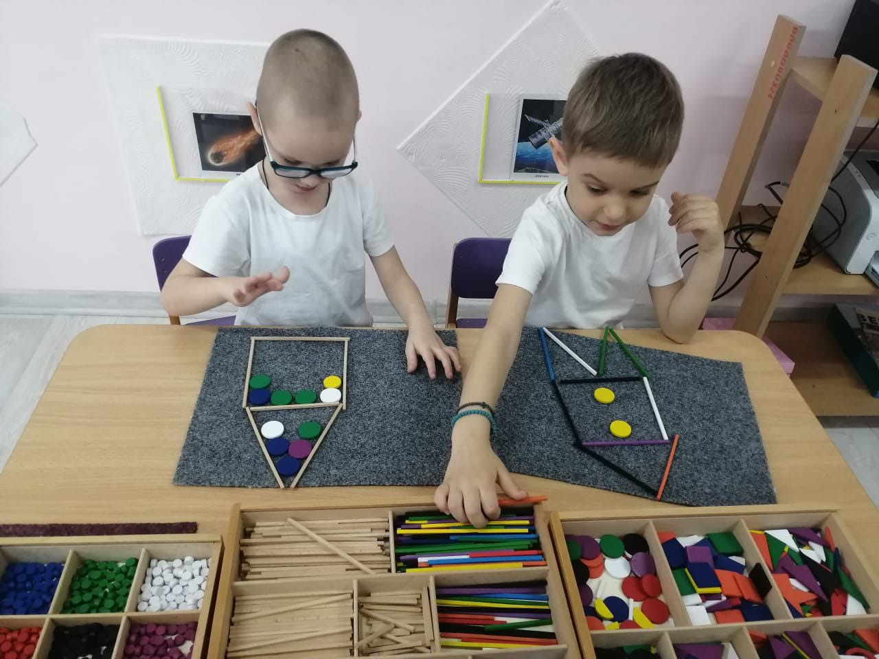
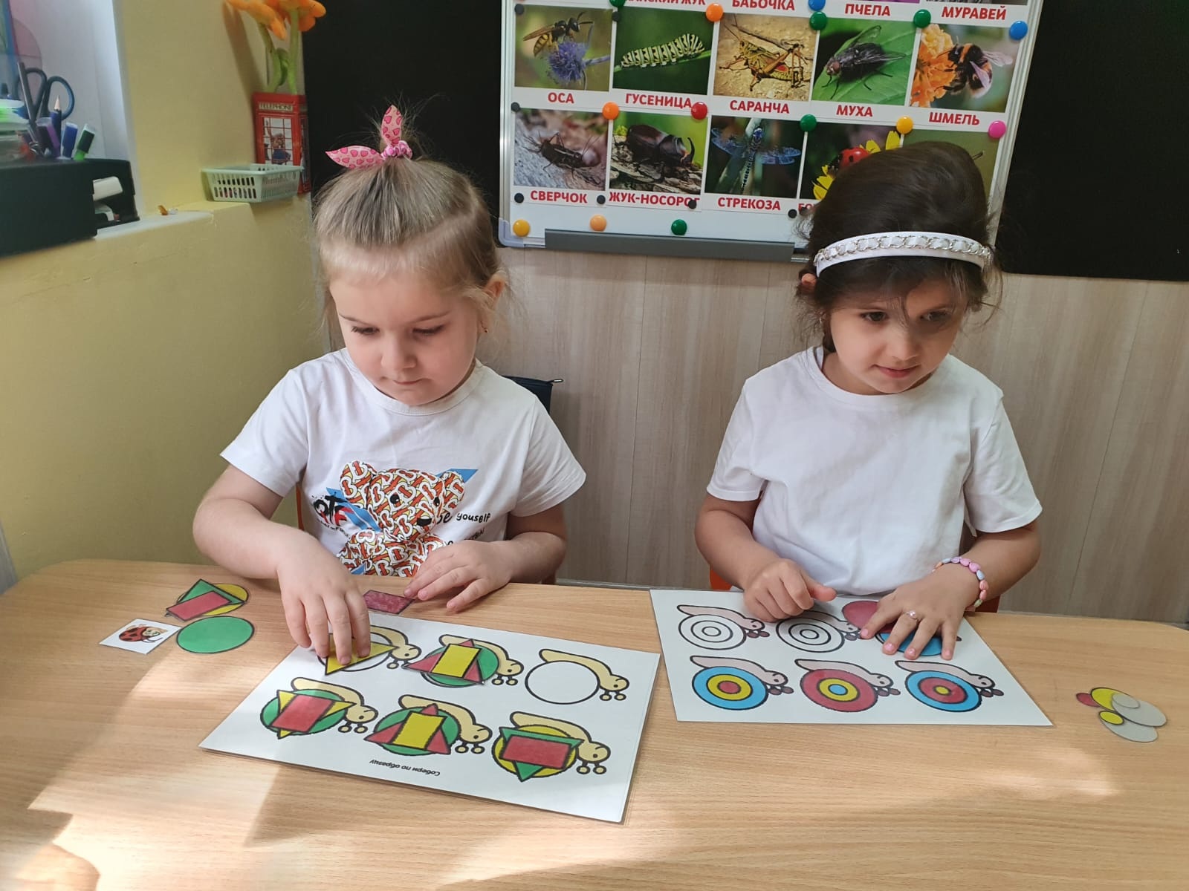
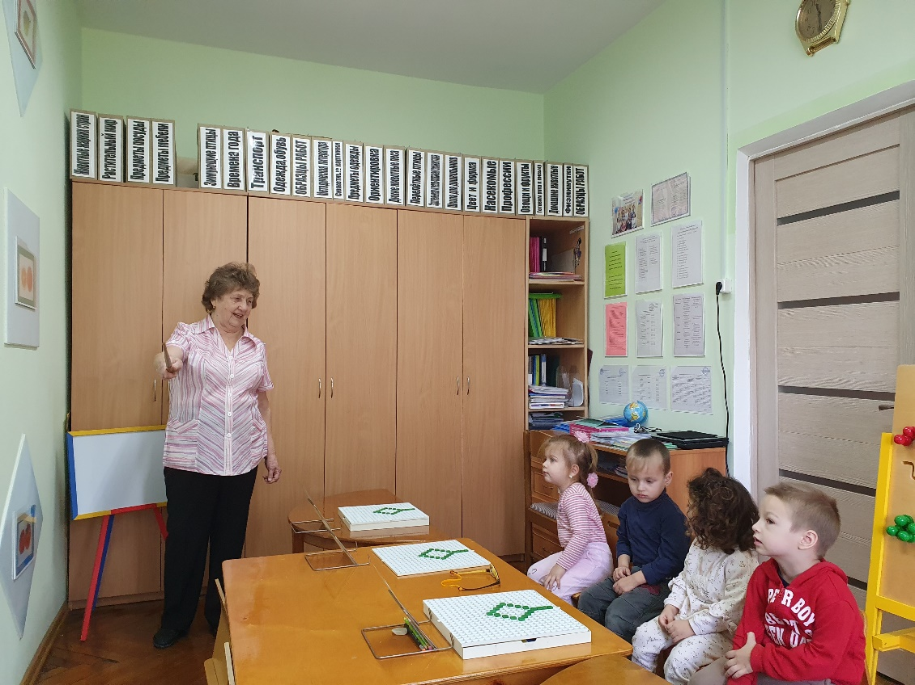
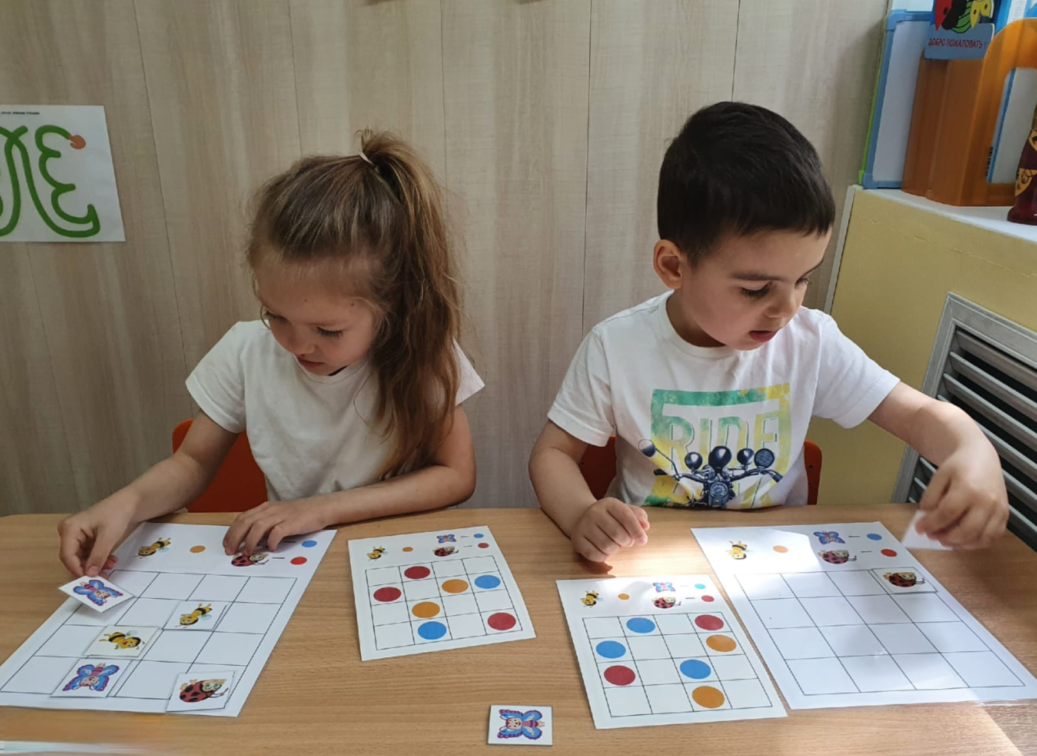
Проведение тифлопедагогами специальных (коррекционных) занятий по адаптированной образовательной программе

Slide 8

УКЛАД ДОУ:
Эмблема ДОУ
учреждение имеет свою эмблему;
все педагоги имеют профильное образование, курсы повышения квалификации, ведется работа по аттестации педагогических кадров;
приоритетное направление – патриотическое воспитание;
имеется доступная среда для детей с ОВЗ и инвалидов;
функционирует Консультационный центр для родителей (законных представителей) детей, не посещающих ДОУ;
сотрудничество с социальными партнерами.

Slide 9
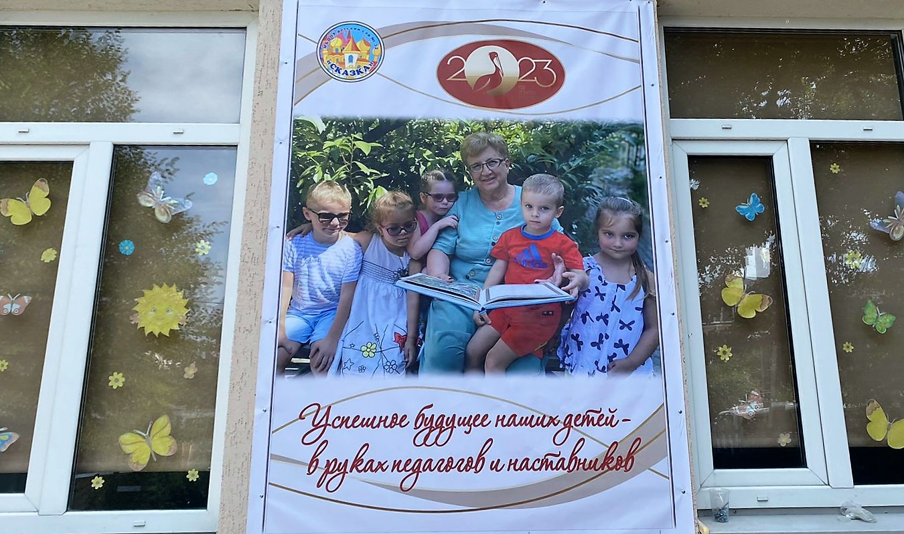
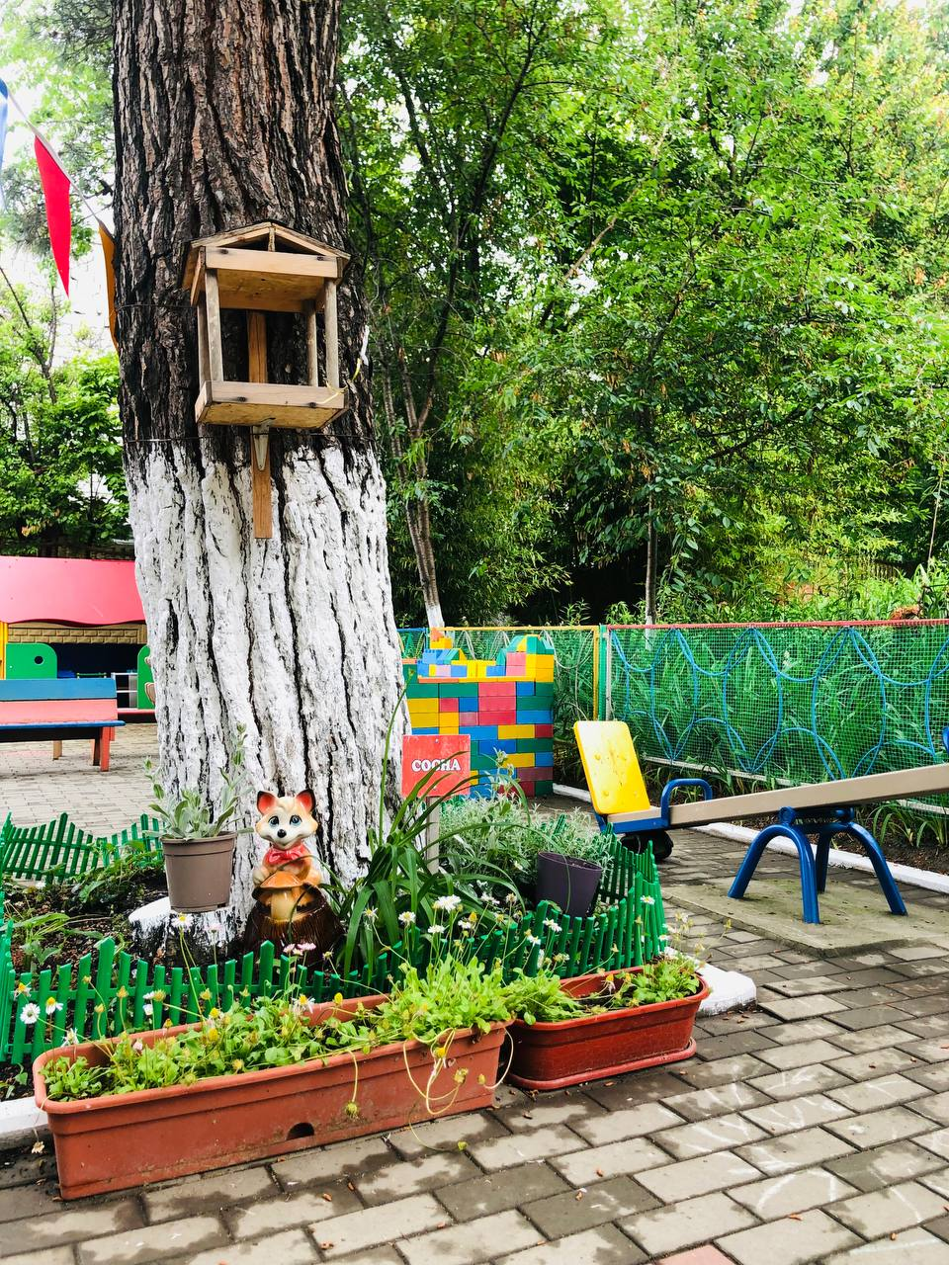
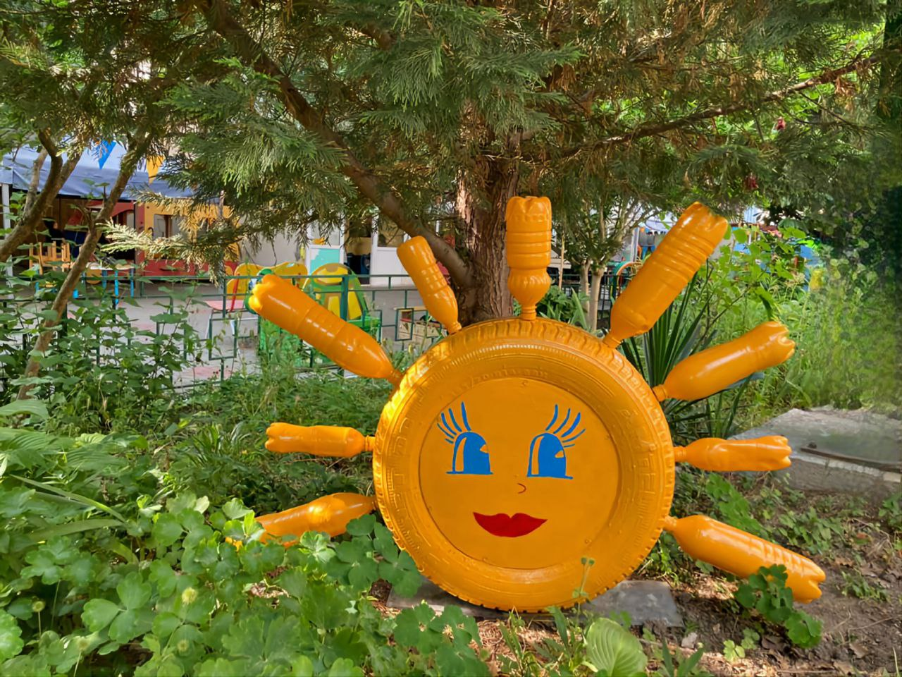
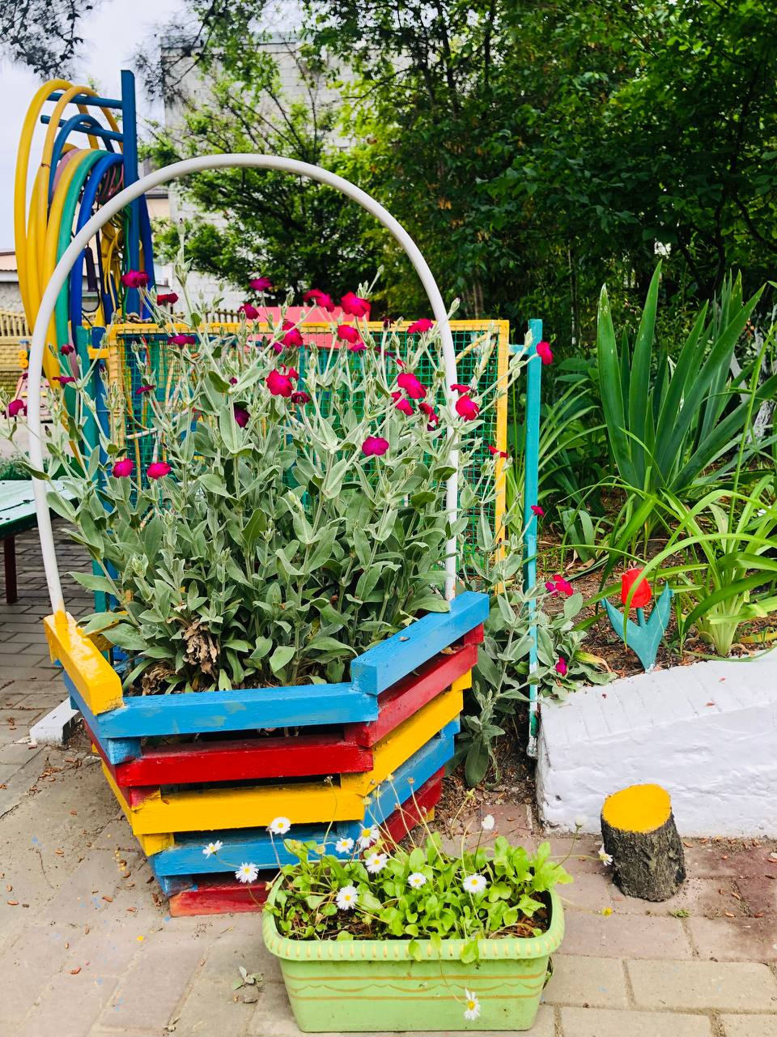
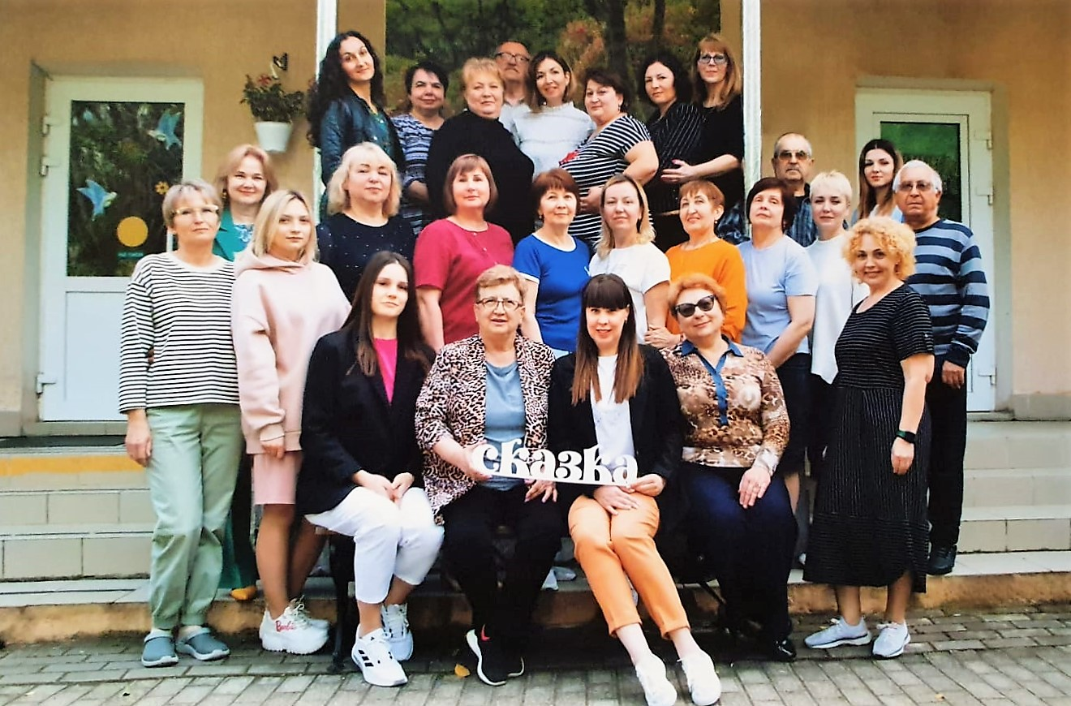
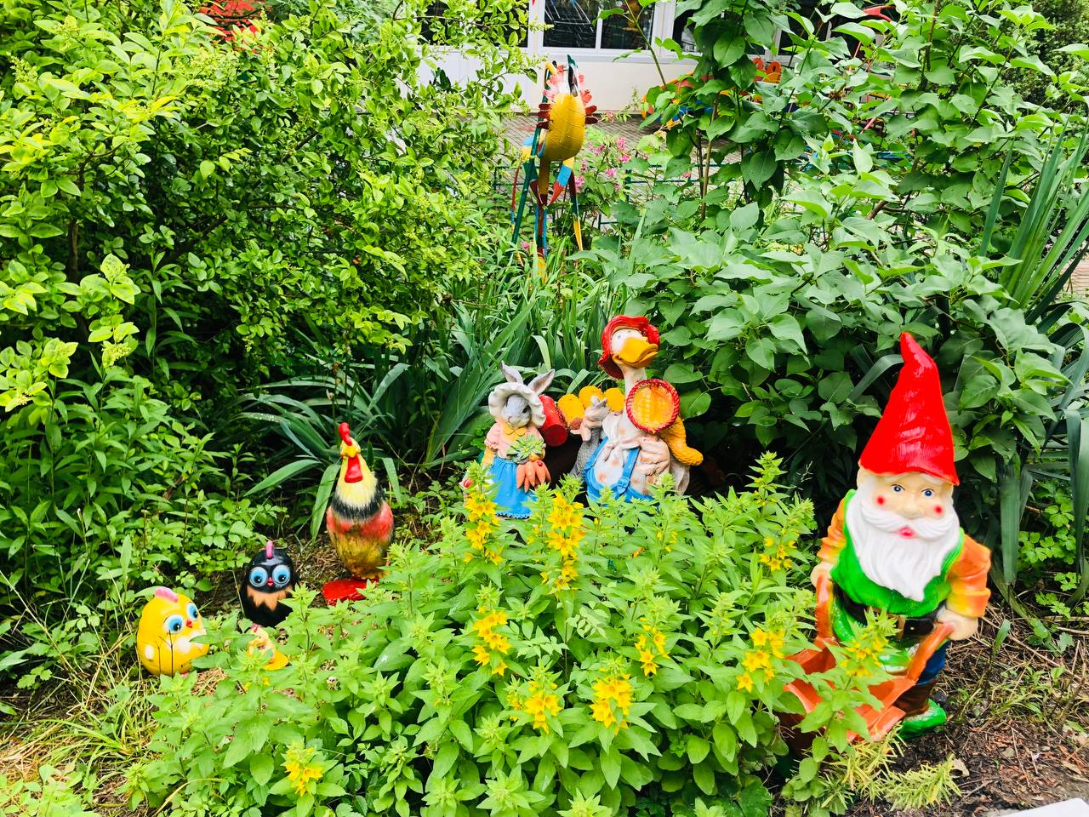
Озеленение территории
Наш коллектив

Slide 10

ВИДЫ И ФОРМЫ СОТРУДНИЧЕСТВА ПЕДАГОГОВ И
РОДИТЕЛЕЙ (ЗАКОННЫХ ПРЕДСТАВИТЕЛЕЙ)
взаимодействие с попечительским советом;
проведение собраний, круглых столов;
семейные клубы;
мастер-классы, семинары с приглашением специалистов;
родительские дни;
размещение на официальном сайте ДОУ информации для родителей;
Консультационный центр;
участие родителей в проектах, конкурсах, спектаклях;
привлечение родителей к оценочным процедурам по вопросам воспитания.

Slide 11

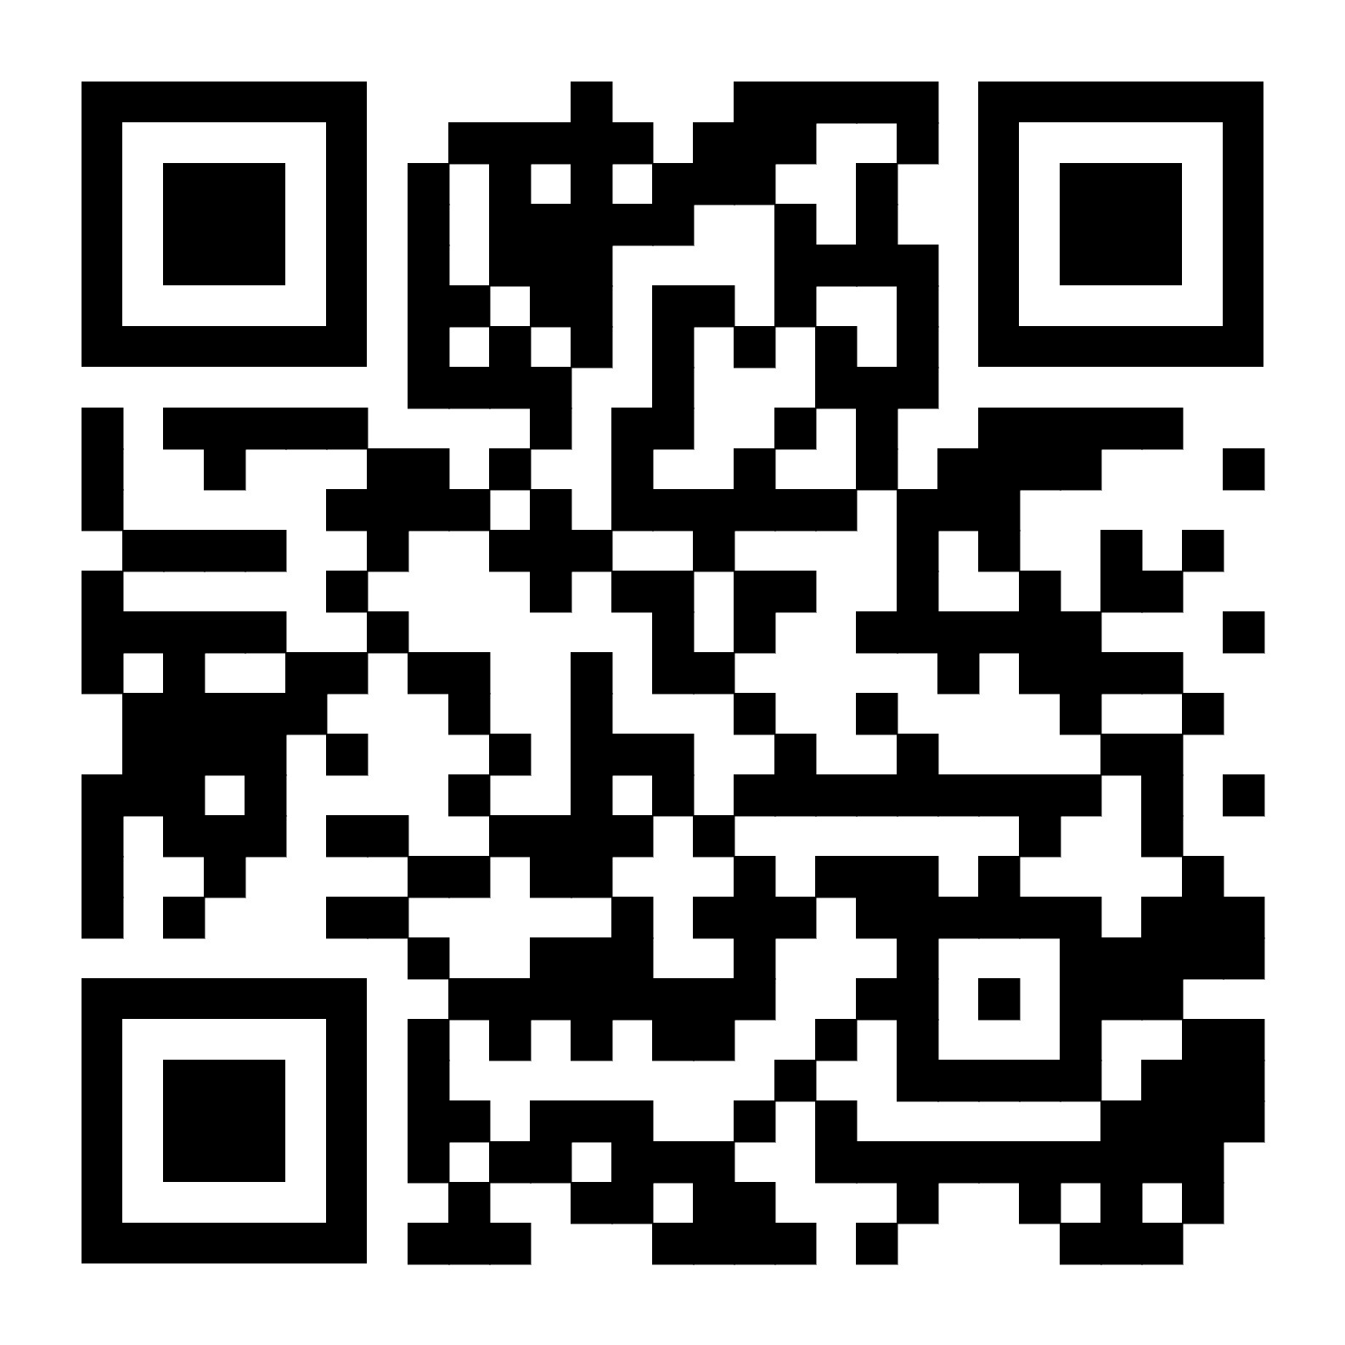
Консультационный центр

Slide 12
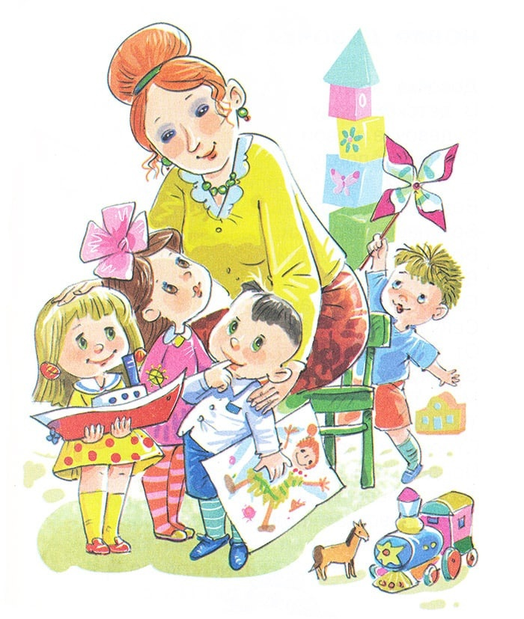
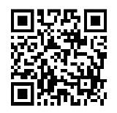
Календарный план воспитательной работы с учетом традиционных событий, праздников, мероприятий

Slide 13

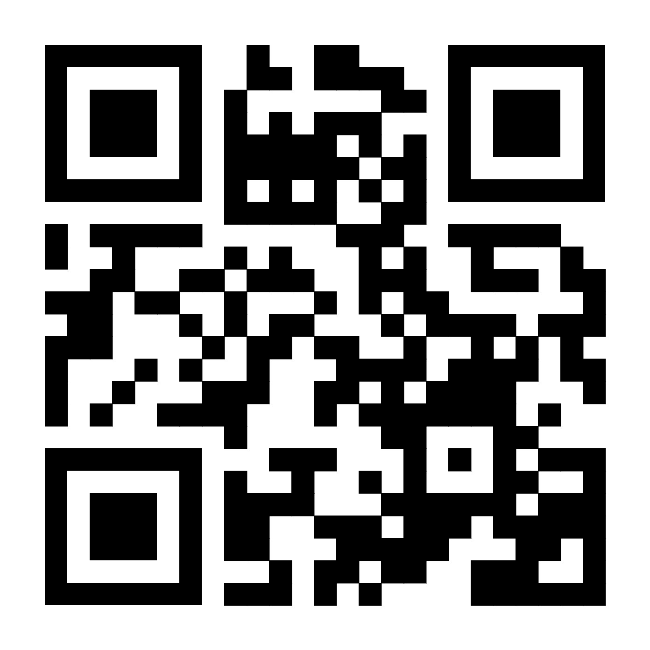
Краткая презентация Программы ориентирована на родителей (законных представителей) детей и доступна для ознакомления на официальном сайте МБДОУ д/с № 32 «Сказка» https://skazkagel.ru

